Slide 1
Sportanalitika
Milestone 1 - Projektterv

Slide 2
Téma, feladat
Büntetőlapok számának előrejelzése meccs statisztikai adatok alapján
Kizárólag esemény alapú, statisztikai adatok
Regresszió a büntetőlapok számára (célváltozó)
Magyarázó változók lehetnek: csapatok, játékosok, bíró, átlag_lap/csapat, átlag_lap/játékos
Alkalmazás: Fogadóirodák által megszabott oddsokkal való összehasonlítás (Oddsok forrása: (https://the-odds-api.com/) – szignifikáns eltérés esetén fogadási javaslat
Adatbeszerzés nehézségei
Csak aktuális/jövőbeli oddsok érhetők el, ezek folyamatos monitorozása
Aktuális, jövőbeli mérkőzések felállás, játékvezető adatainak beszerzése

Slide 3
Projektterv
Adatbányászat lépései
Terv, célok meghatározása
Adatok előkészítése (Adatbeszerzés, tisztítás)
Adatok megismerése (Vizalizáció, feature-ök vizsgálata)
Modellalkotás (Lineáris regresszió, mélytanulás)
Kiértékelés (MAE, (R)MSE, R²)
Alkalmazás (Oddsokkal való összehasonlítás)
Jupyter Notebook (Python), különböző könyvtárak (pandas, numpy, sklearn, pytorch..)

Slide 4
Adatsetek megismerése, adatelőkészítés terve I.
Boxplot adatok Kaggle-ről a tanításhoz
Elmúlt 10 év statisztikai adatai a topligákból
Esemény adatok
Több különböző „tábla”, ezek joinolása
Szűrés 4 topligára (Angol, Olasz, Spanyol, Német)
Megtartandó feature-ök: Mérkőzés adatok, csapatok, felállás, bíró, események (főleg lapkiosztás), játékos statisztikák, csapatok állása a tabellán
Tanítás inputjának kialakítása: dataset, melyben egy-egy sor egy-egy meccs, benne a kapott lapokkal

Slide 5
Adatsetek megismerése, adatelőkészítés terve II.
Az alábbi adatokra csak az alkalmazás fázisban lesz szükség
Jövőbeli odds adatok az odds_api-ról
Közeljövőben következő mérkőzések oddsainak összegyűjtése a topligákból
Kapott json tisztítása és előkészítése
Jövőbeli meccs adatok: felállás, bíró, csapatok #TODO honnan
Közeljövőben következő mérkőzések adatainak összegyűjtése a topligákból
Kapott json tisztítása és előkészítése

Slide 6
Sportanalitika
Milestone 2 - Adatelőkészítés

Slide 7
Datasetek előfeldolgozása
Boxplot adatok Kaggle-ről a tanításhoz
Használt datasetek:
Fixture_stats_teams_clean(1)
fixture_stats_clean(2)
fixture_stats_players_clean(3)
Megtartott feature-ök:
(1): 'fixture_id', 'team_id', 'team_name', 'fouls','yellow_cards', 'red_cards'
(2): 'fixture_id', 'fixture_date', 'fixture_referee', 'league_id', 'league_name', 'teams_home_id', 'teams_home_name', 'teams_away_id', 'teams_away_name'
(3):'fixture_id', 'team_id', 'team_name', 'player_id', 'player_name', 'fouls_committed', 'yellow_cards', 'red_cards', 'game_minutes'

Slide 8
Tisztítások
Fixture_ stats _teams_clean(1):
Eldobjuk azokat a csapatokat, amelyek nem szerepelnek (3)-ban.
Fixture_stats_clean (2):
Csak a 2020-tól kezdődő adatokat tartjuk meg
Csak a top ligákból származó adatokat tartjuk meg, tehát
"La Liga", "Serie A", "Bundesliga", "Premier League„
Fixture_stats_players_clean(3):
Marad változatlan
Ezek után egy datasetbe összemergeljük , fixture_id alapján az (1)-es és (2)-es datasetet.
A honos és idegen csapat következő featureit átnevezzük:
"fouls": "home_team_fouls", "yellow_cards": "home_team_yellow_cards", "red_cards": "home_team_red_cards"
"fouls": "away_team_fouls", "yellow_cards": "away_team_yellow_cards", "red_cards": "away_team_red_cards"

Slide 9
Végleges tanítóhalmaz előállítása
A mergelt datasetet teams_home_id és fixture_date alapján sorrendezzük.
A következő featureökből az adott meccsek kezdete előtt, az addigi meccsek featurenkénti átlagát vesszük, tehát az n. meccs átlag sárga lap száma az n-1, n-2…1. meccsek átlagából tevődik össze: 'home_team_fouls', 'home_team_yellow_cards', 'home_team_red_cards', 'away_team_fouls', 'away_team_yellow_cards', 'away_team_red_cards’
A célváltozónk total_cards lesz, amely honos csapat sárga +honos piros*2+idegen csapat sárga + idegen csapat piros*2
Ugyanezt a számolást megcsináljuk az átlag honos és idegen csapat lapjaira
A végső tanítóhalmaz feature-i a következők:
"fixture_referee", "league_name", "teams_home_name", "teams_away_name", "avg_home_team_fouls", "avg_away_team_fouls","avg_home_team_cards","avg_away_team_cards", "total_cards"

Slide 10
Sportanalitika
Milestone 3 - Adat vizualizáció

Slide 11
Datasetek előfeldolgozása (módosítások)
Nem dobjuk el a 2020 előtti adatokat, megtartjuk az egész időtartományból származókat
A total_cards számítása (lapértékek):
1 sárga, 0 piros: 1
0 sárga, 1 piros: 2
1 sárga, 1 piros: 3
2 sárga, 1 piros: 3
Átlagos szabálytalanságok és átlagos lapszámok minden meccsre az addigi meccsek átlagaival egyeznek meg
Minden csapat legelső meccse drop-olva, átlagok nem számolhatók ki ezekre
Ugyanígy minden bíró első meccse dropolva, itt a bírók által osztott lapok átlagos száma miatt

Slide 12
Végleges Tanítóhalmaz
Változtatott adathalmaz összes oszlopa:
"fixture_referee", meccset vezető bíró
"league_name", bajnokság neve
"teams_home_name", hazai csapat neve
"teams_away_name", vendég csapat neve
"avg_home_team_fouls", hazai csapat adott meccset megelőző meccsenkénti szabálytalanságainak átlaga
"avg_away_team_fouls", vendég csapat adott meccset megelőző meccsenkénti szabálytalanságainak átlaga
"avg_home_total_cards", hazai csapat adott meccset megelőző meccsenkénti lapértékeinek átlaga
"avg_away_total_cards", vendég csapat adott meccset megelőző meccsenkénti lapértékeinek átlaga
"avg_referee_cards", adott meccset vezető bíró korábbi meccsein osztott lapértékeinek átlaga
"avg_cards_per_90", adott meccsen a két csapat összes játékosainak lapértékeinek átlaga
"avg_fouls_per_90", adott meccsen a két csapat összes játékosainak szabálytalanságainak átlaga
"total_cards_value", adott meccsen kiosztott összes lapérték

Slide 13
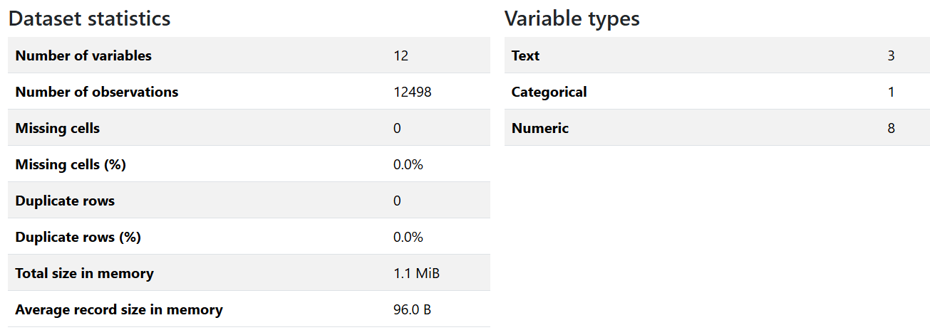
Adatvizualizáció
Vizualizációhoz a ydata_profiling ProfileReport nevű eszközét, valamint a matplotlib csomagot használtuk
Végleges adathalmaz statisztikája a ProfileReport által:

Slide 14
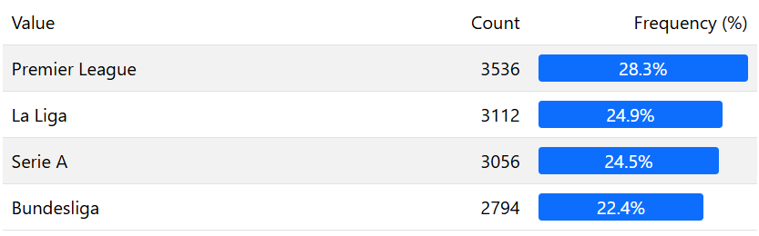
Adatvizualizáció (ProfilerReport)
Bajnokságok megoszlása a végső adathalmazban

Slide 15
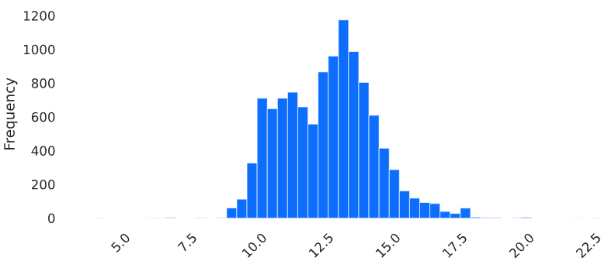
Adatvizualizáció (ProfilerReport)
Hazai csapat meccset megelőző meccsenkénti szabálytalanságainak átlagai

Slide 16
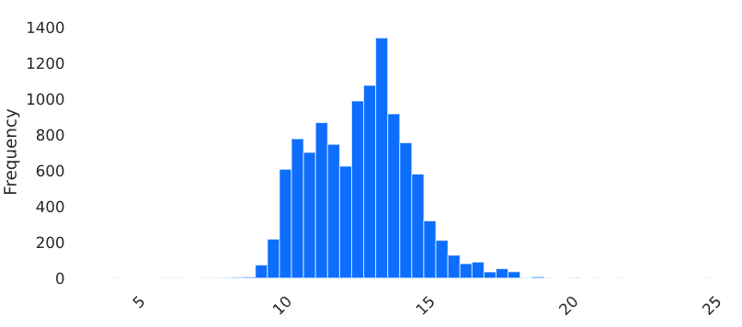
Adatvizualizáció (ProfilerReport)
Vendég csapat meccset megelőző meccsenkénti szabálytalanságainak átlagai

Slide 17
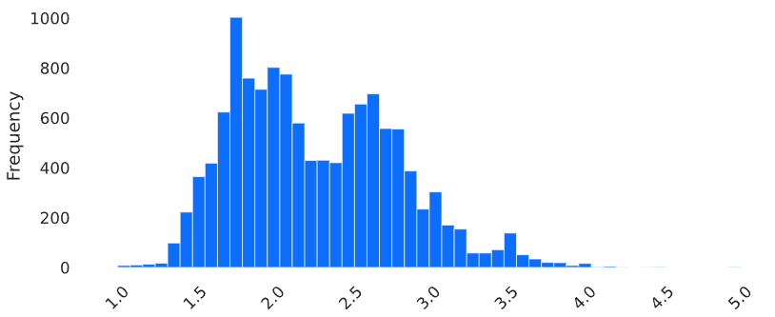
Adatvizualizáció (ProfilerReport)
A hazai csapat megelőző meccsein szerzett lapértékeinek átlagainak eloszlása

Slide 18
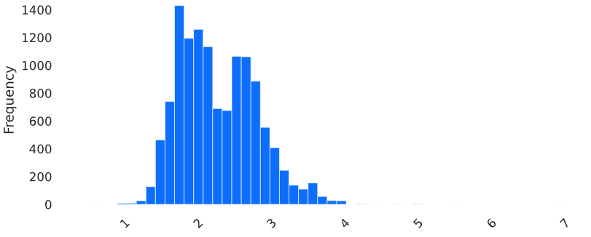
Adatvizualizáció (ProfilerReport)
A vendég csapat megelőző meccsein szerzett lapértékeinek átlagainak eloszlása

Slide 19
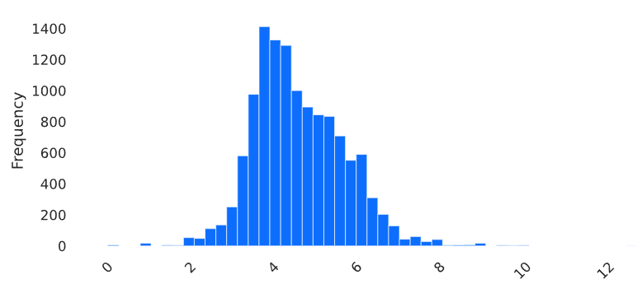
Adatvizualizáció (ProfilerReport)
Az adott meccset vezető bíró korábbi meccsein kiosztott lapértékek átlagainak eloszlása

Slide 20
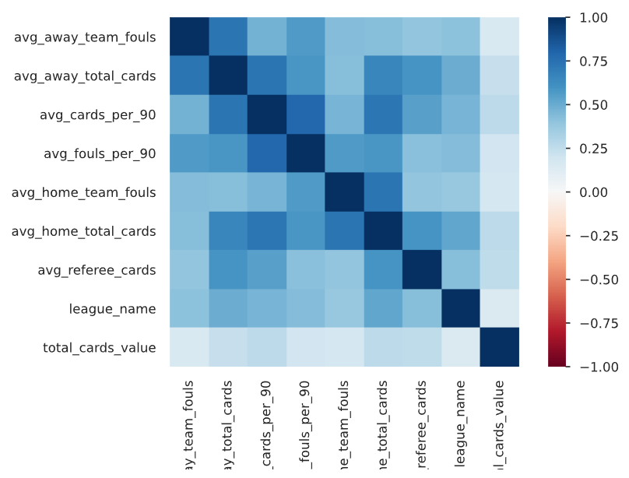
Adatvizualizáció (ProfilerReport)
Az adathalmaz változóinak ProfileReport által kirajzolt correlációs heatmap-je

Slide 21
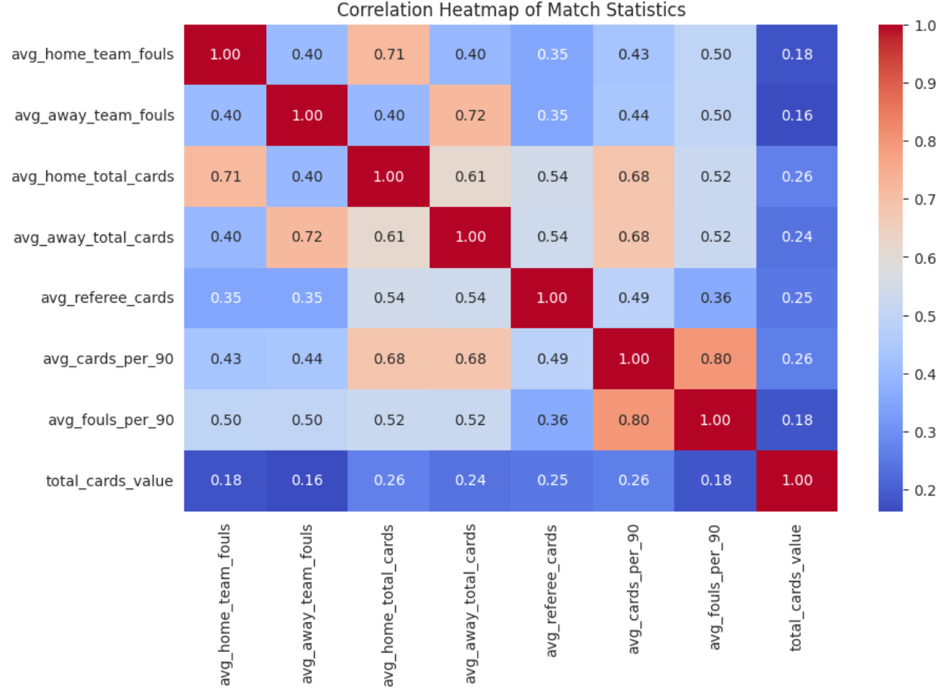
Adatvizualizáció (matplotlib)
A matplotlib python könvtár használatával az adathalmaz változóinak heatmap-je :

Slide 22
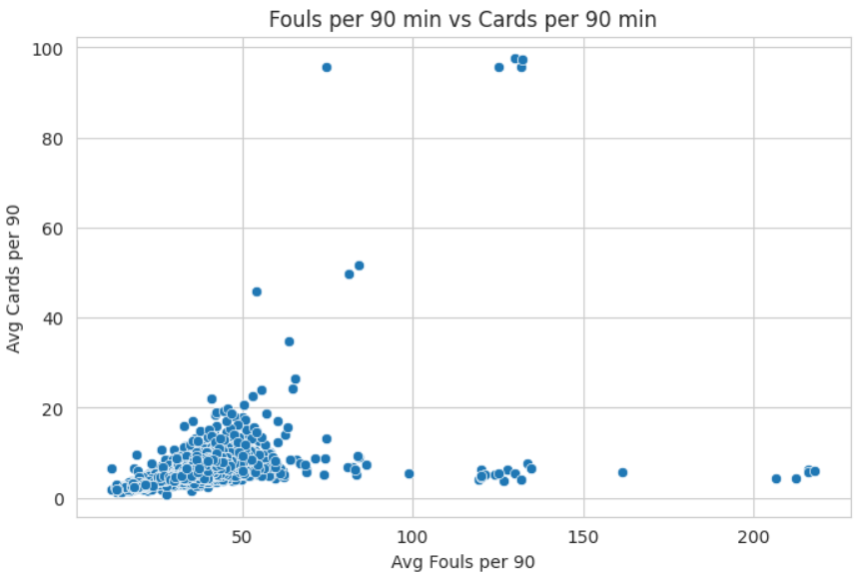
Adatvizualizáció (matplotlib)
Az átlagos lapszám 90 percenként valamint az átlagos szabálytalanságok száma 90 percenként (kezdeti)
Ez láthatóan kiugró értékeket tartalmaz. Ez azért volt mert a legelső meccsek esetében előfordult, hogy az első meccsen valaki csak néhány percet játszott, viszont szabálytalanságainak száma a játszott percekhez képest nagy volt. Így előfordultak kiugróan nagy értékek.
Megoldás az volt, hogy az átlagot csak a legalább 90 perc össz-játékidővel rendelkező játékosokra számoljuk, különben 0 értéket hagyunk neki

Slide 23
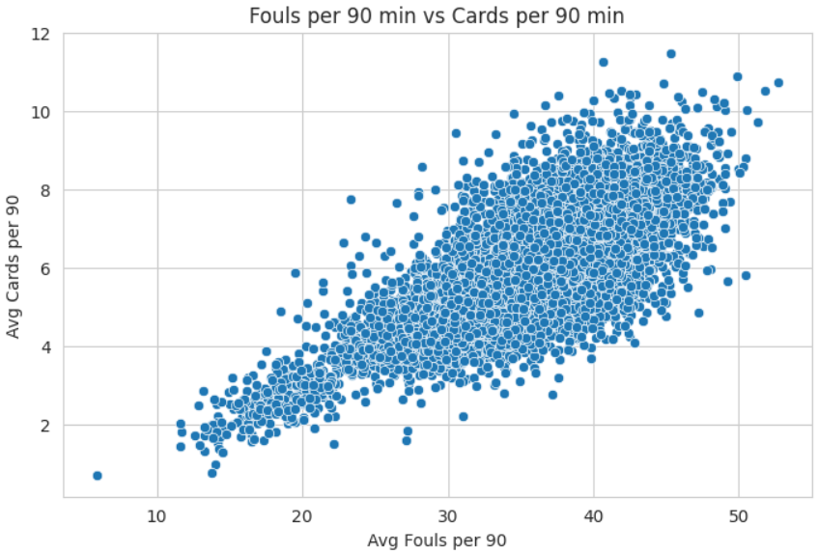
Adatvizualizáció (matplotlib)
Az átlagos lapszám 90 percenként valamint az átlagos szabálytalanságok száma 90 percenként (javított)

Slide 24
Tanítási modell - tervezet
Két tanítási modell megvalósítását tervezzük:
Random forest regressor
Jól teljesít zajos vagy hiányos adatokkal, mivel a modellek átlagolása csökkenti a predikciók varianciáját.
Az egyes döntési fák az adatok különböző részhalmazain tanulnak, így csökkenthető a túltanulás
Gradient boosting regressor
Komplex adatkészlet esetén jól kezel összetett, nemlineáris összefüggéseket, ha az adatok nagy variabilitást mutatnak.
Az új modellek mindig az előző modellek hibáira koncentrálnak, és folyamatosan javítják a predikciót.

Slide 25
Sportanalitika
Milestone 3 - Adat vizualizáció

Slide 26
Tanítás előtti módosítások
A lapok regressziójához több módszert is kipróbáltunk – további statisztikák hozzáadása amik a csapatra vagy játékosra vonatkoznak, de túl alacsony lett az R² score
A bővített adatsetet felhasználva más feladatot választottuk -> deszkriptív analízis, klaszterezés segítségével
Csapatra vonatkozó statisztikák amiket hozzáadtunk: lövések, passzok, gólok, asszisztok

Slide 27
Végleges Tanítóhalmaz
avg_home_possession_before: A hazai csapat labdabirtoklási arányának átlaga a korábbi meccsek alapján (%-ban).
avg_home_team_fouls: A hazai csapat által elkövetett szabálytalanságok átlaga meccsenként.
avg_home_total_passes_before: Az összes passz átlaga, amit a hazai csapat adott a korábbi mérkőzéseken.
avg_home_completed_passes_before: A sikeresen végrehajtott passzok átlaga.
avg_home_pass_percentage_before: A passzpontosság százalékos átlaga.
avg_home_assists_before: A gólpasszok átlaga
avg_home_goals_before: A hazai csapat által szerzett gólok átlaga meccsenként.
avg_home_expected_goals_before: Az elvárt gólok (xG) átlaga.
avg_home_shots_on_goal_before: Kapura tartó lövések átlaga.
avg_home_shots_off_goal_before: Kapura nem tartó lövések átlaga.
avg_home_shots_insidebox_before: A 16-oson belülről leadott lövések átlaga.
avg_home_shots_outsidebox_before: A 16-oson kívülről leadott lövések átlaga.
avg_home_total_shots_before: Az összes lövés átlaga.
avg_home_blocked_shots_before: Az ellenfél által blokkolt lövések átlaga.
avg_home_corner_kicks_before: Szögletek átlaga meccsenként
avg_home_total_cards: A kapott lapok átlaga

Slide 28
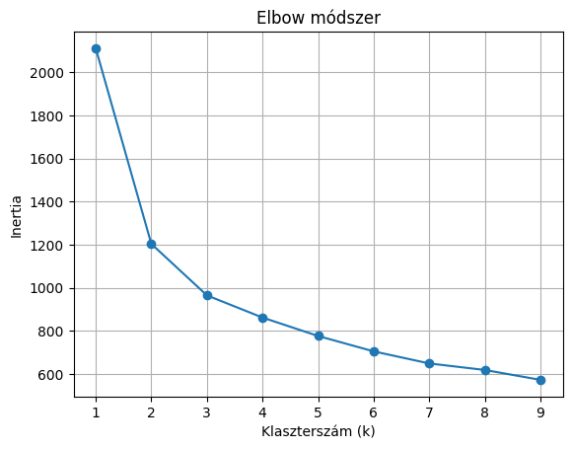
K-közép klaszterezés
A csapatok utolsó meccséig összegyűjtött információk alapján klasztereztük őket
Könyök módszer alapján 2 és 3 klaszterrel próbálkoztunk
A csapatok agresszivitása/támadó szelleműsége alapján kaptunk klasztereket

Slide 29
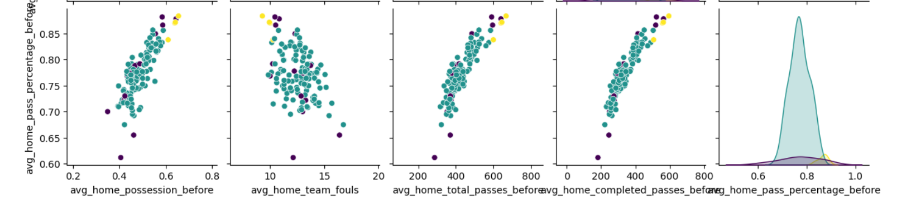
DBScan klaszterezés
Sűrűség alapú klaszterezés
Vannak outlierek
Hasonlóan néhány offenzívebb csapat külön klaszter, a maradék pedig egy másik

Slide 30
Következő milestone tervei
Klaszterezés kiértékelése
Vizualizáció
Deszkriptív analízis: milyen csapatok melyik klaszterbe kerültek

Slide 31
Sportanalitika
Milestone 5 – Modellek javítása és kiértékelése

Slide 32
Modell módosítások
Kmeans-t használunk csak, mert a DBScan eredményei nem voltak elég jók
Kmeans előtt az adaton dimenzió redukciót végeztünk umap segítségével
Folyamatosan próbáltunk az eredményen javítani, majd végül bevezettünk egy rendes hiperparaméter optimalizálást, mind az umapra és kmeansre is

Slide 33
Kiértékelés módja
Legjobb paramétereket következő sklearnből elérhető scoreok segítségével néztük
Silhoutte score
[-1,1] intervallumon ad egy értéket, és klaszteren belüli kohéziót vizsgál más klaszterekhez képest: negatív vagy közel nulla az rossz klaszterezést jelent, >0,25 gyenge, >0,5 használható, >0,75 erős
Davies Bouldin score
Átlagos hasonlóság klaszterek között, alacsonyabb szám a jobb, <1 alatt egész jó
Calinski Harabasz score
A klaszterek közötti és klaszteren belüli szóródás arányát vizsgálja, minél nagyobb az érték annál jobb, 100-as nagyságrend az egész jó, 1000-es már nagyon jó

Slide 34
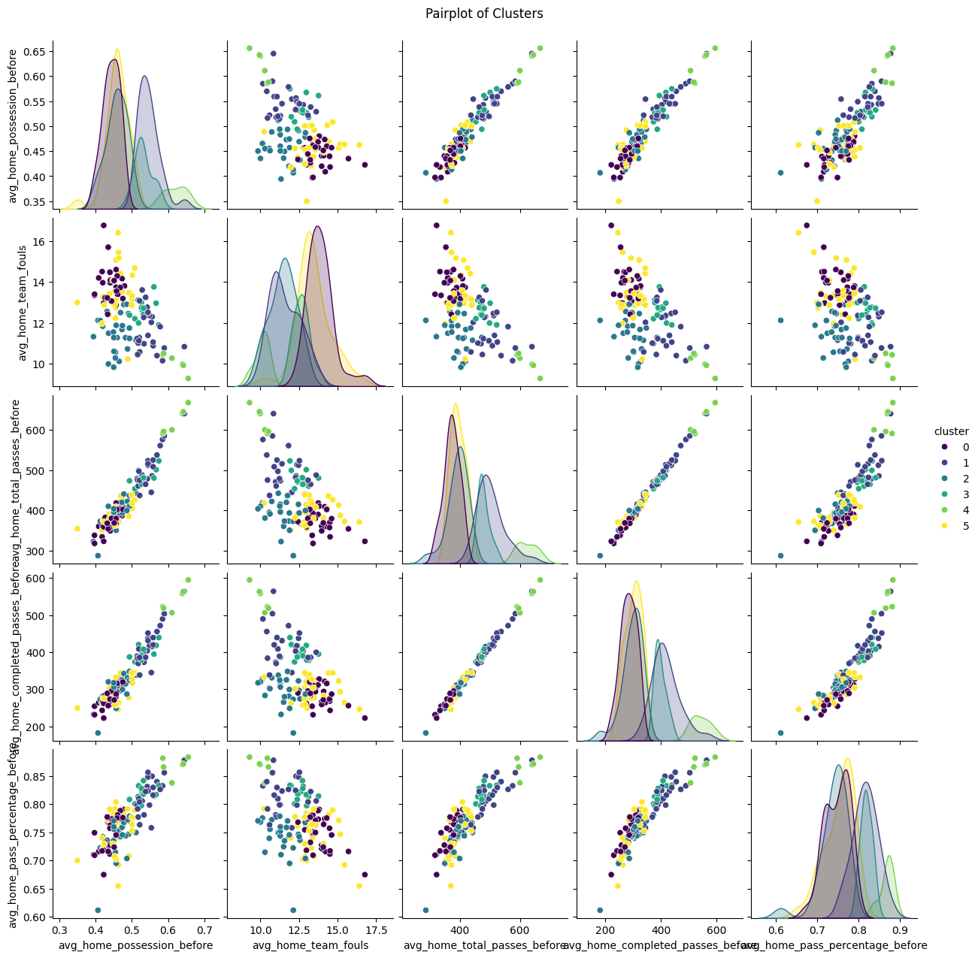
Kiértékelés vizualizációja
Legjobb paraméterek:
UMAP n_neighbors=5
KMeans n_clusters=6
Silhouette: 0.589
DB Index: 0.506
CH Index: 390.528

Slide 35
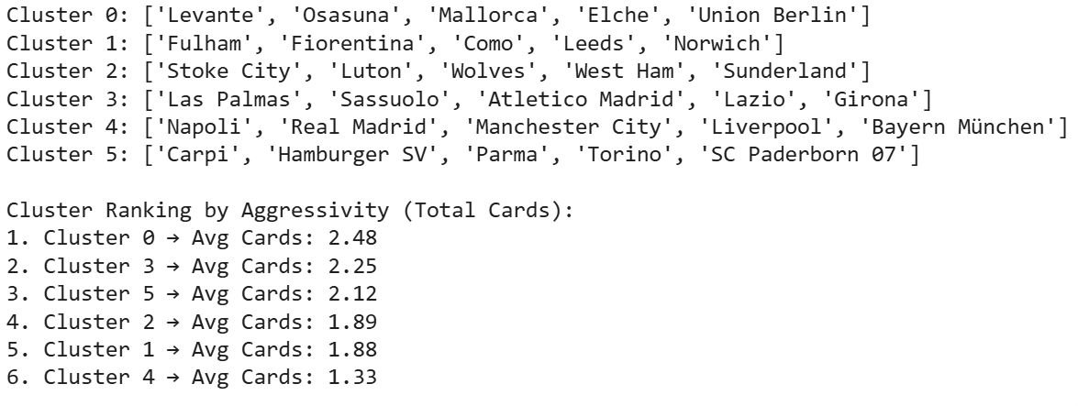
Klaszterek rangsorolása összes átlag kártya alapján
Minden klaszterben az első 5 csapat (jóval több van mindegyik klaszterben ennél):

Slide 36
Sportanalitika
Milestone 6 – Vizualizáció és szervertanítás

Slide 37
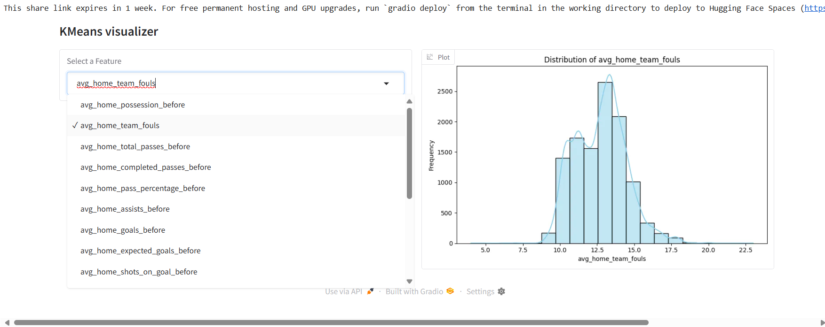
Gradio használata adatvizualizációhoz

Slide 38
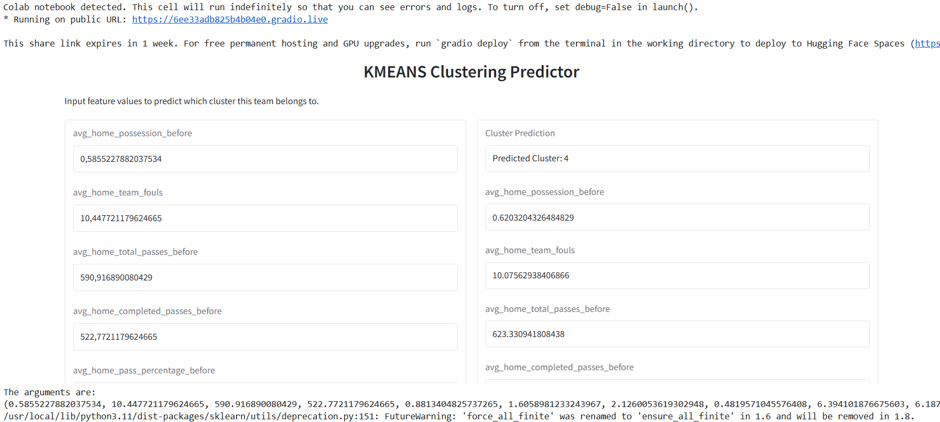
Gradio használata adatvizualizációhoz

Slide 39
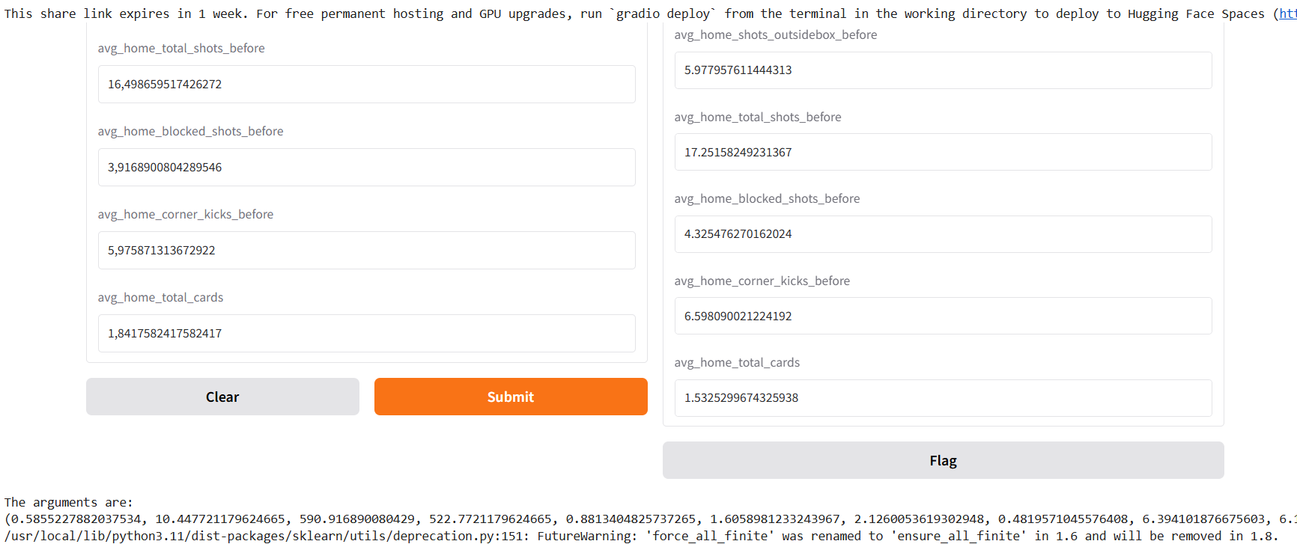
Gradio használata adatvizualizációhoz

Slide 40
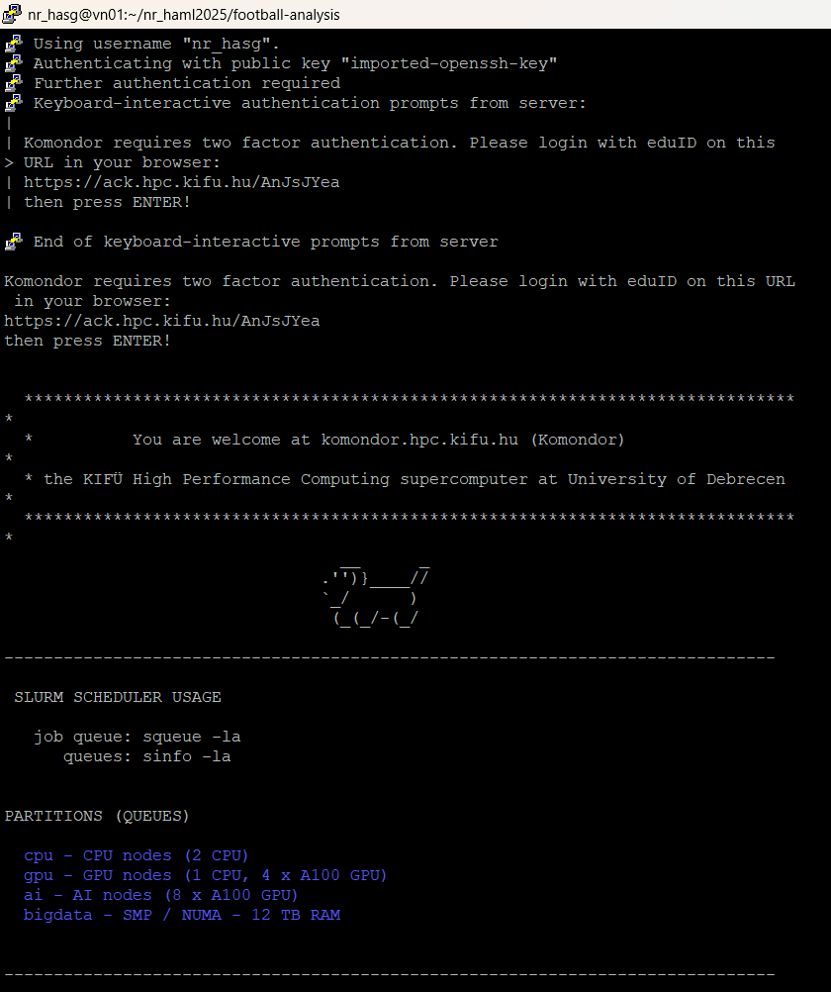
Futtatás komondor-on

Slide 41
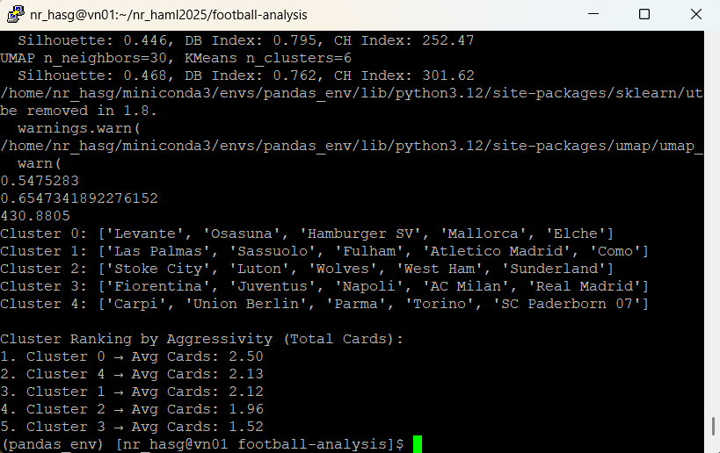
Futtatás komondor-on

